Slide 1


Особенности приема лиц с инвалидностью и ОВЗ на образовательные программы высшего образования на 2025/26 учебный год
МЮЛЛЕР Наталья Владимировна, к.э.н, ведущий специалист по реабилитационно-образовательной работе РУМЦ РГПУ им. А.И.Герцена,
директор Центра инклюзивного образования СПбГЭУ

Slide 2
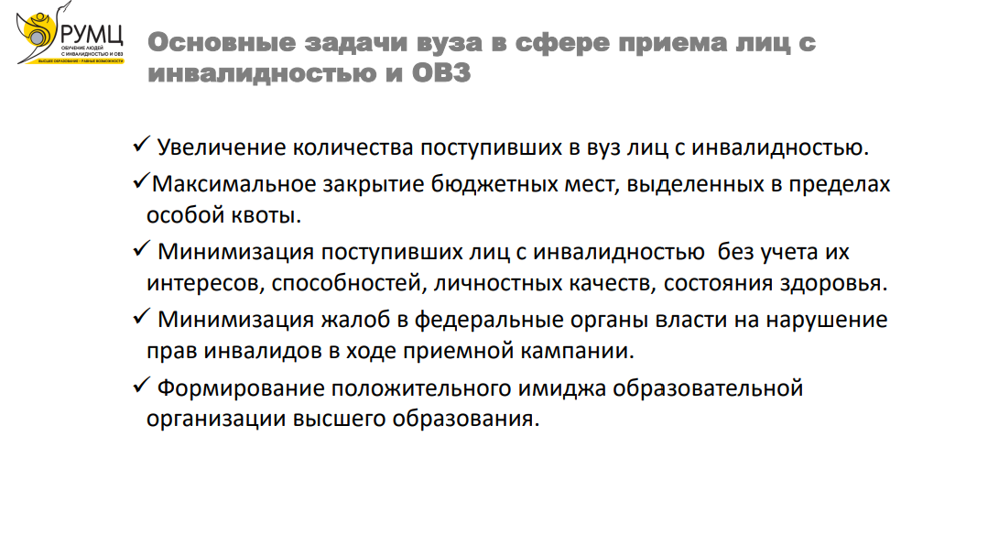

Slide 3


Slide 4
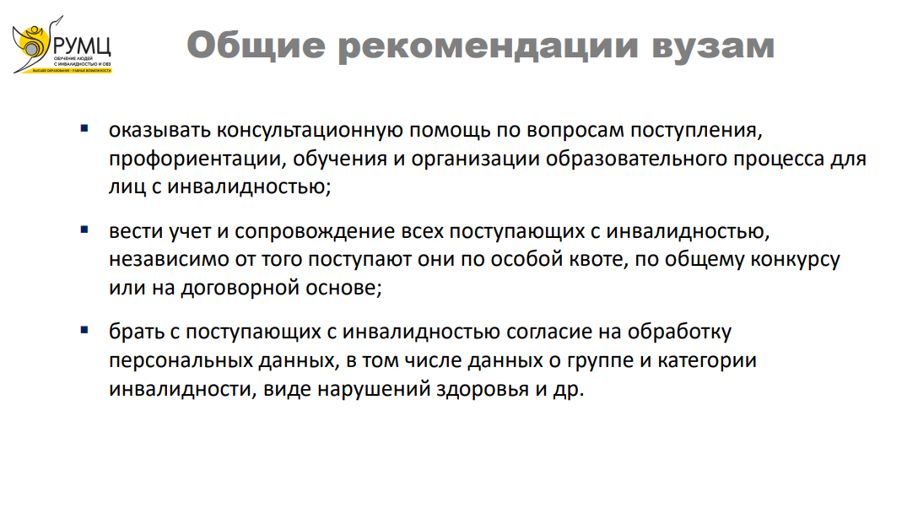

Slide 5
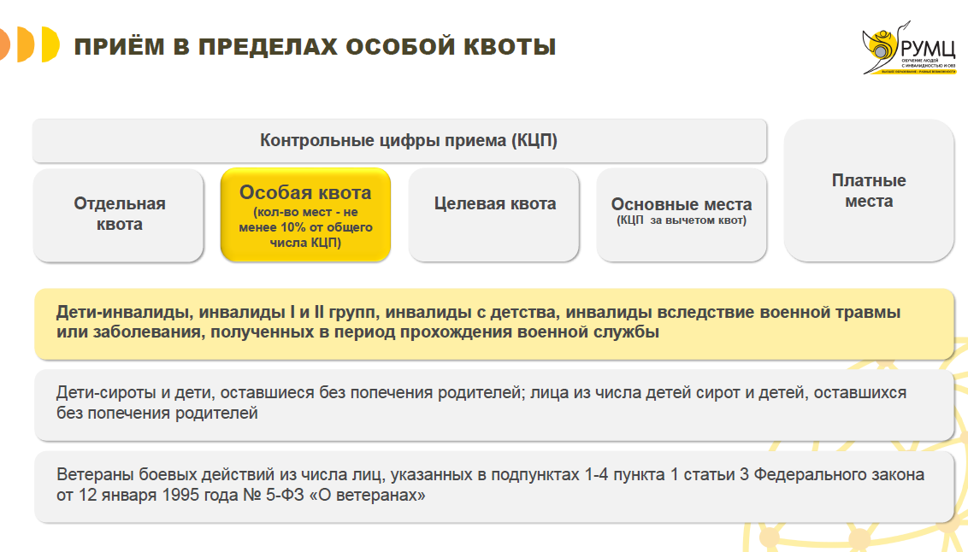

Slide 6
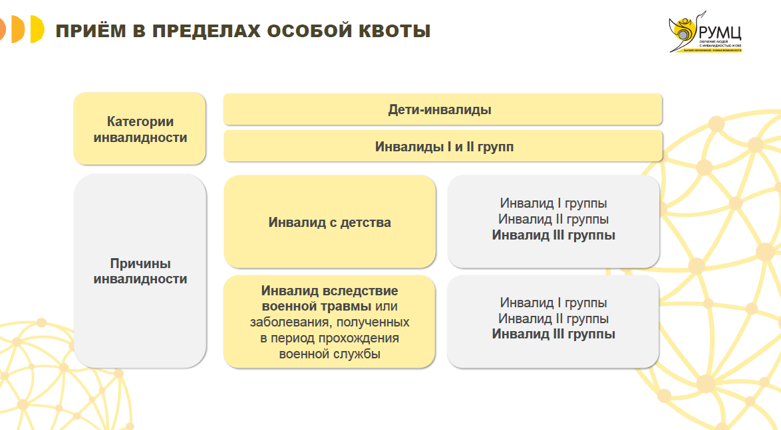

Slide 7
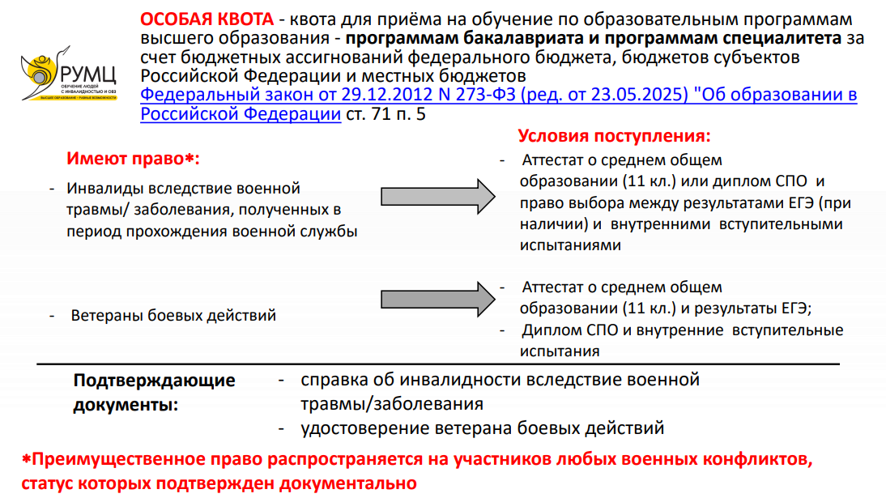

Slide 8
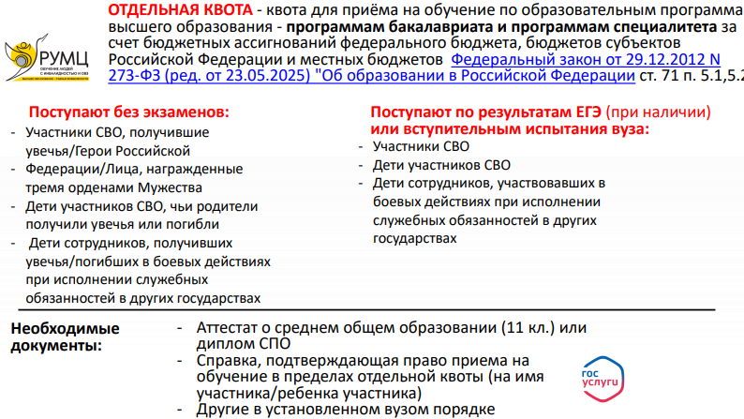

Slide 9


Slide 10
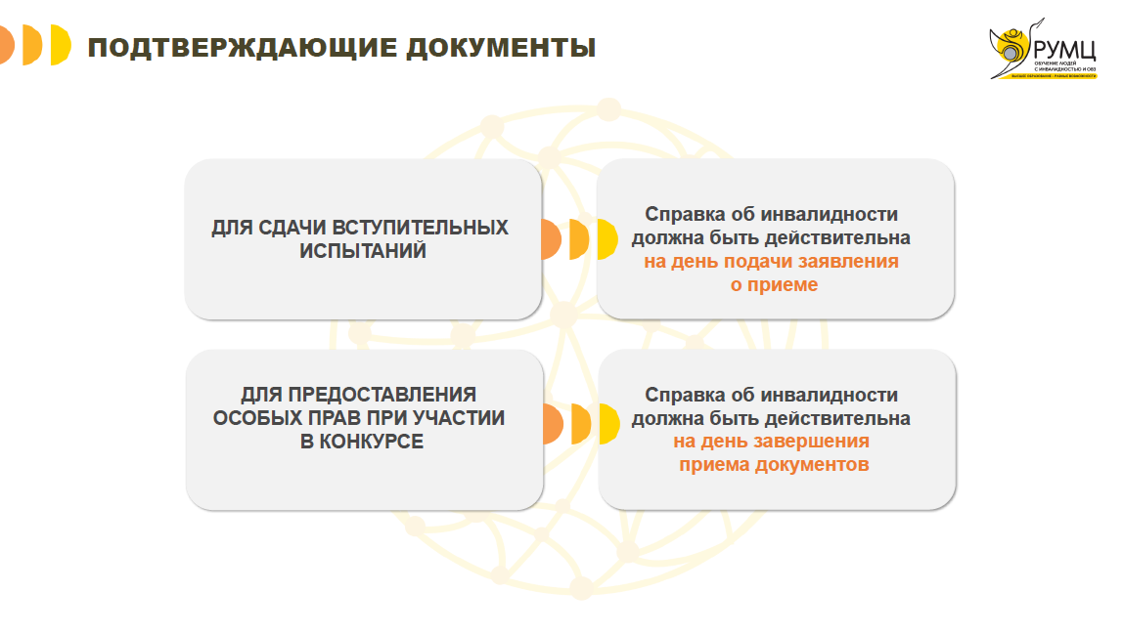

Slide 11
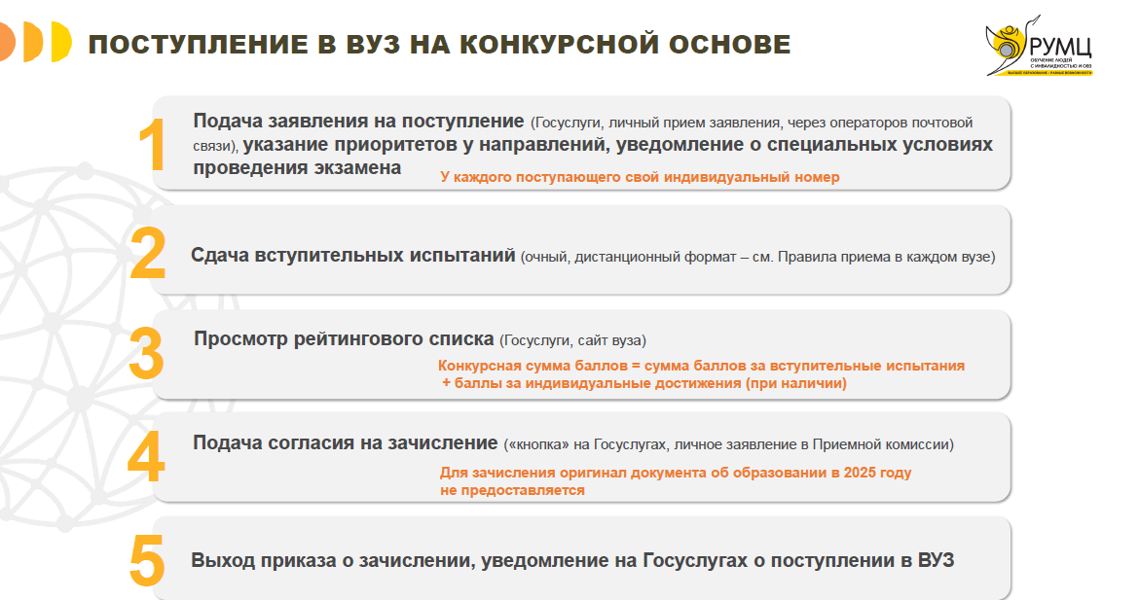

Slide 12


Slide 13
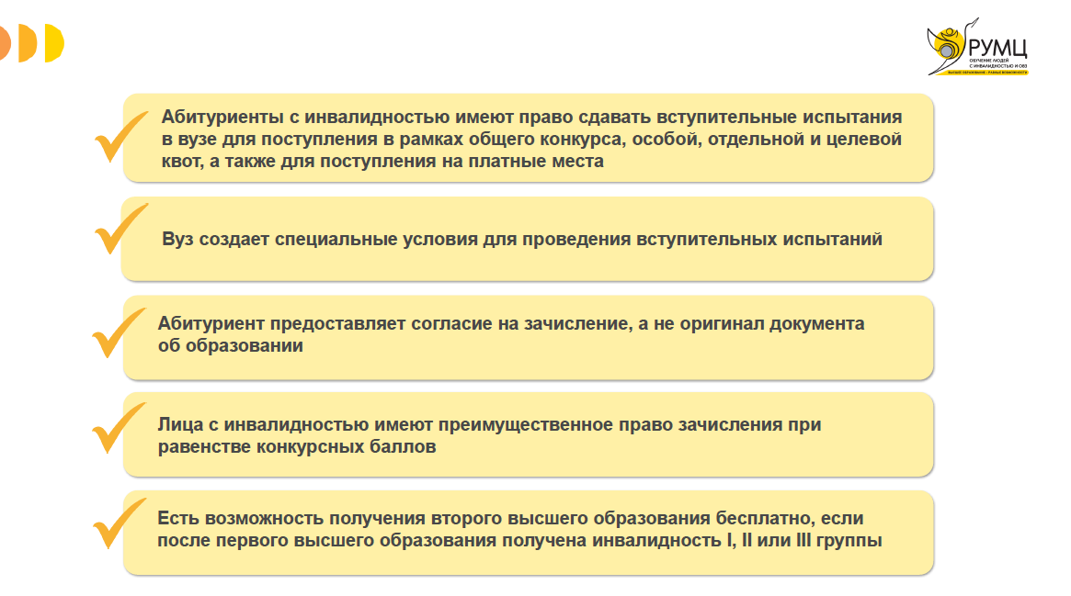

Slide 14
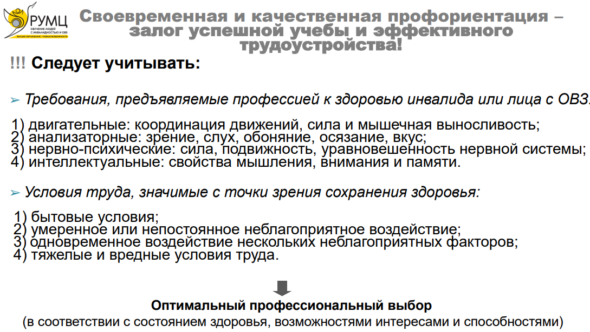

Slide 15
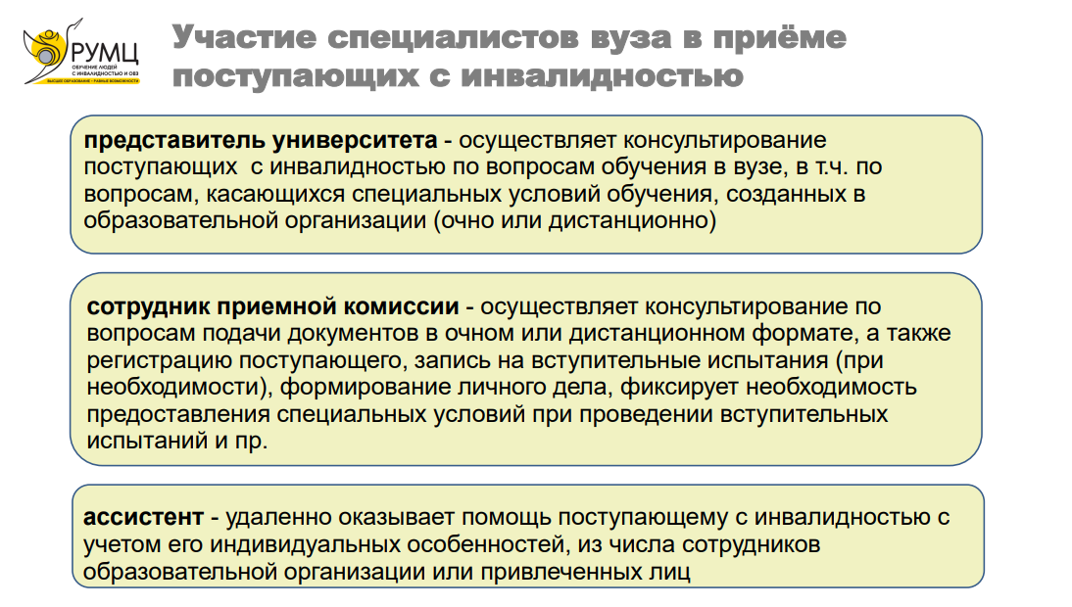

Slide 16
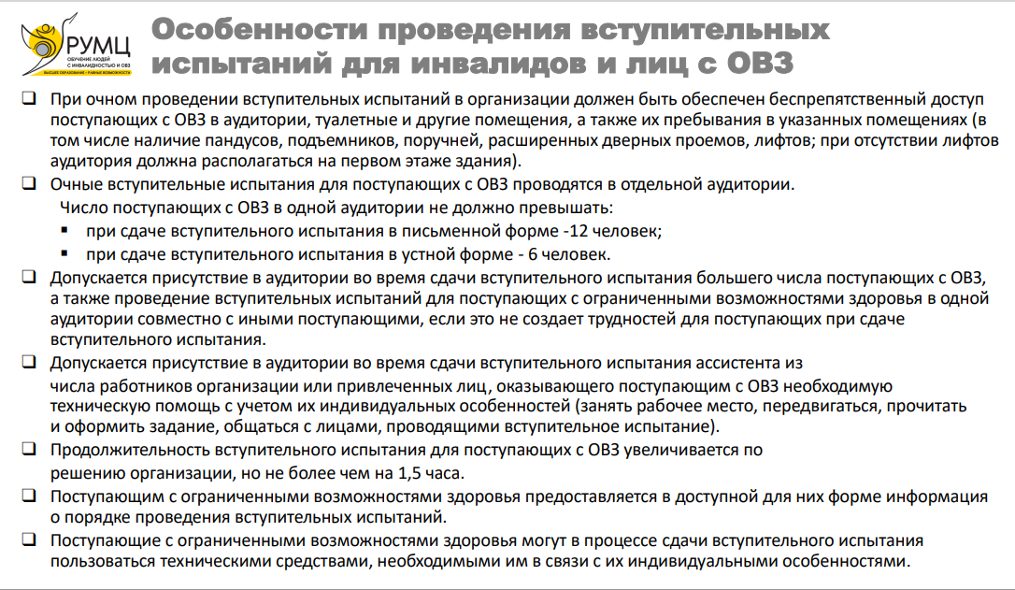

Slide 17
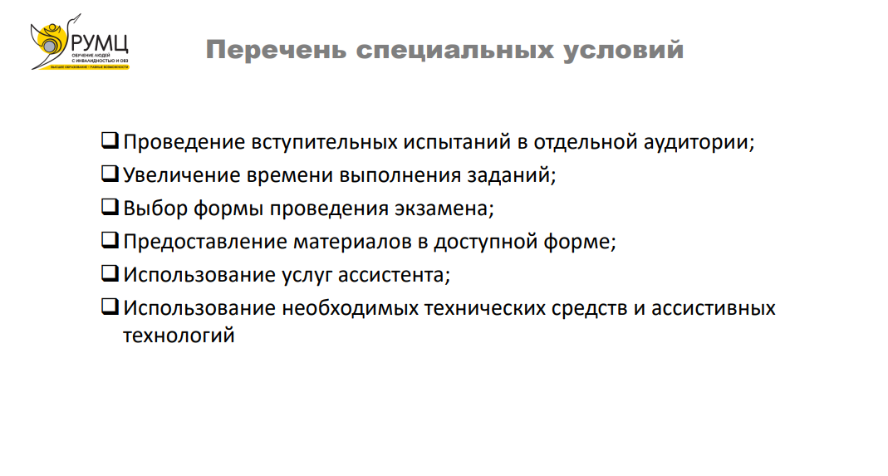

Slide 18
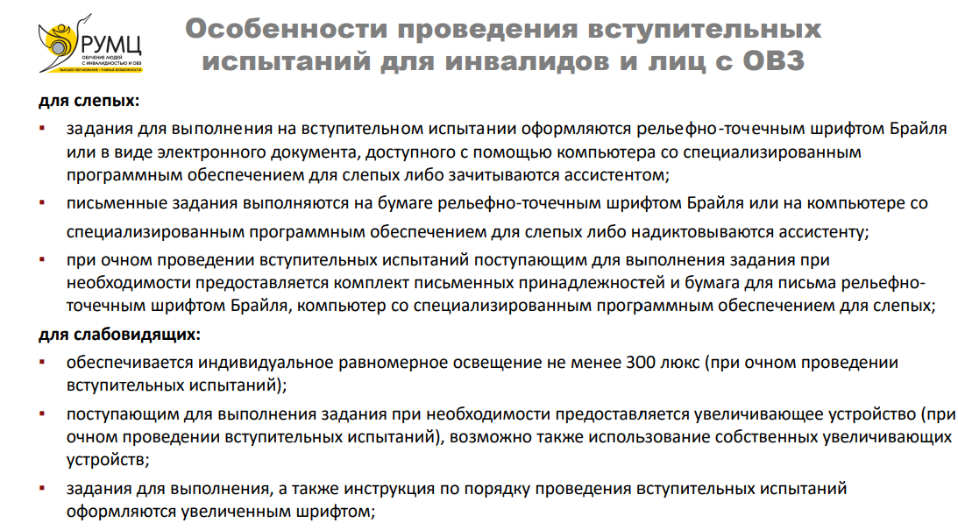

Slide 19
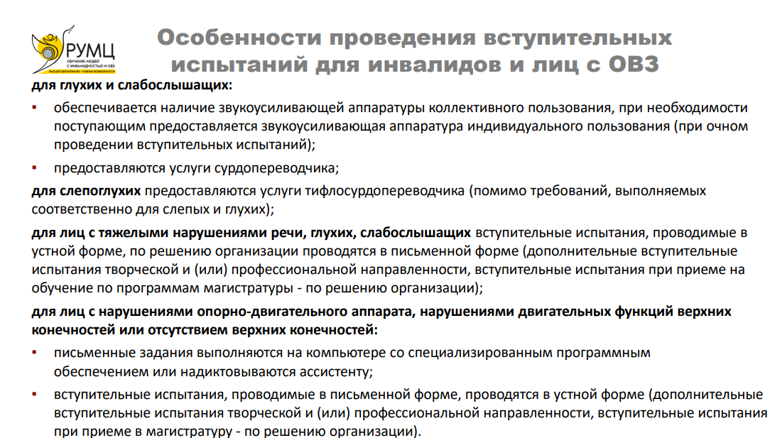

Slide 20
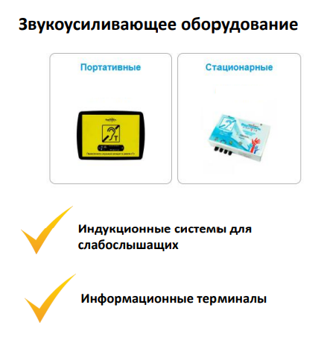

Для глухих

Slide 21
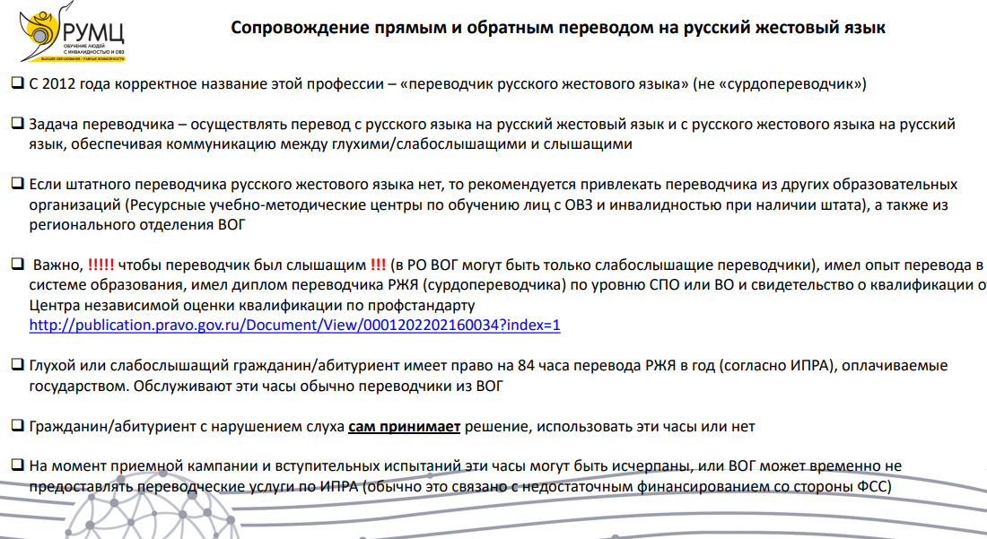

Slide 22
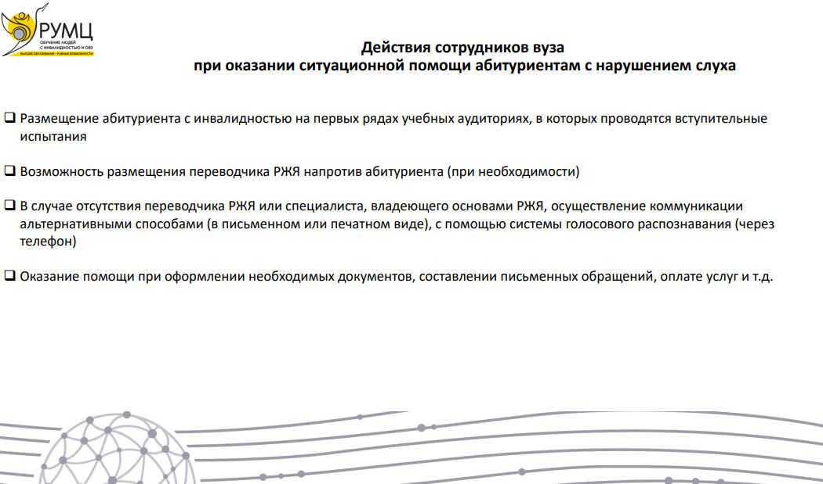

Slide 23
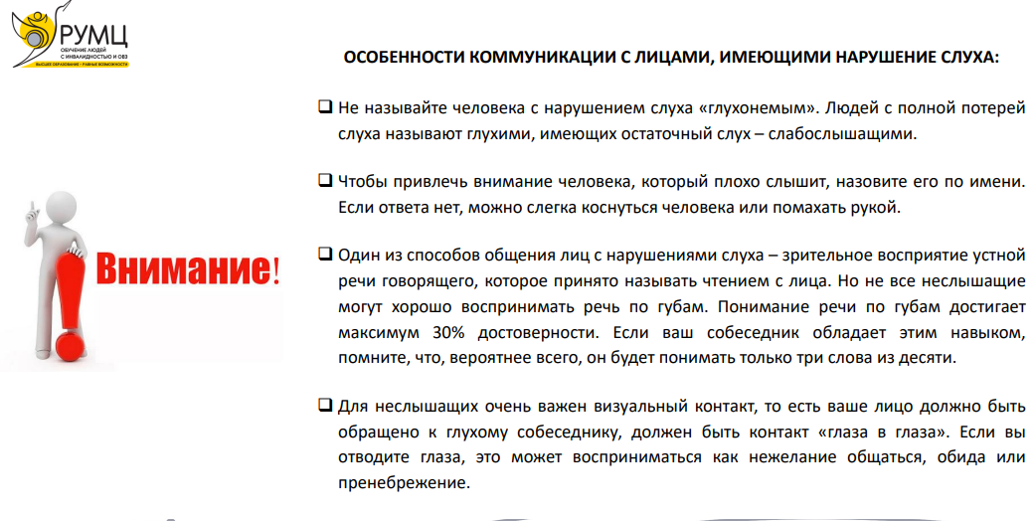

Slide 24
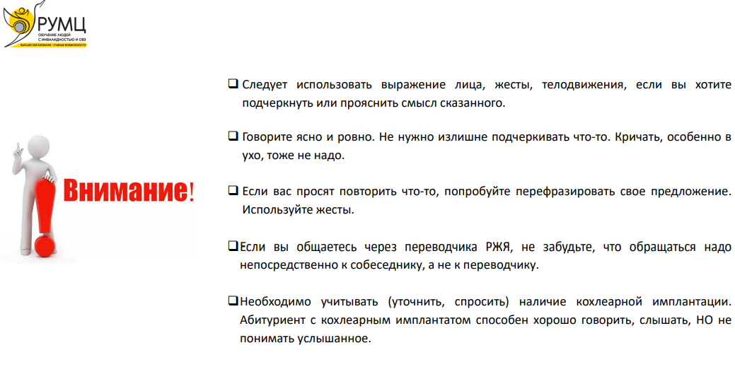

Slide 25
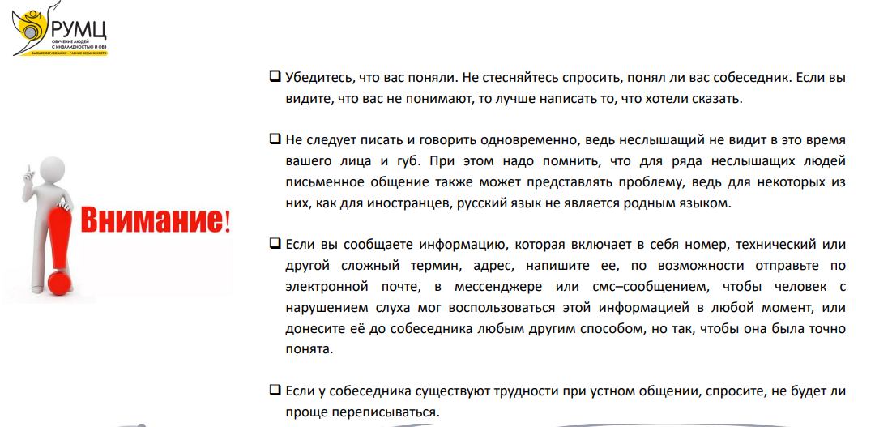

Slide 26
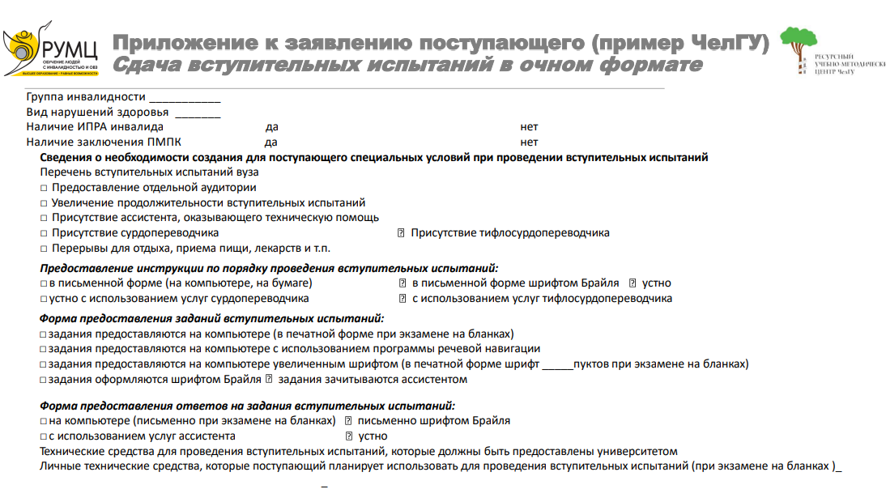

Slide 27
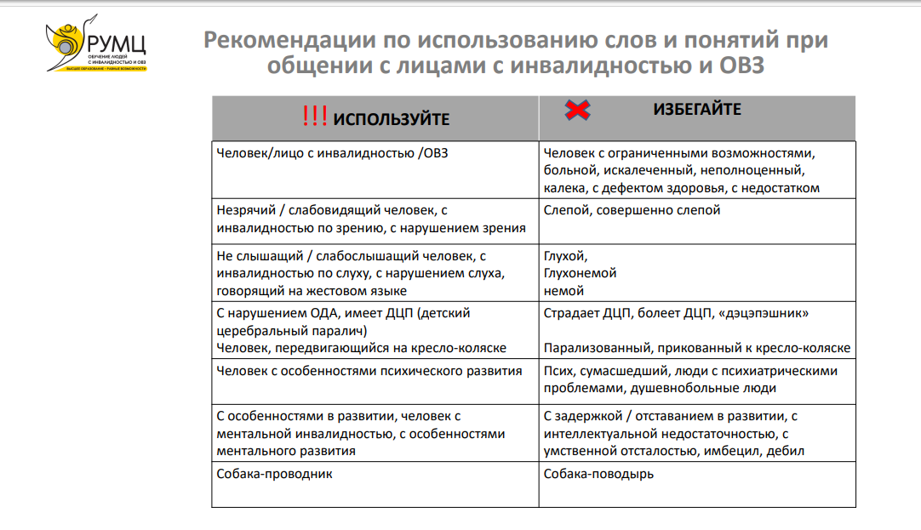

Slide 28
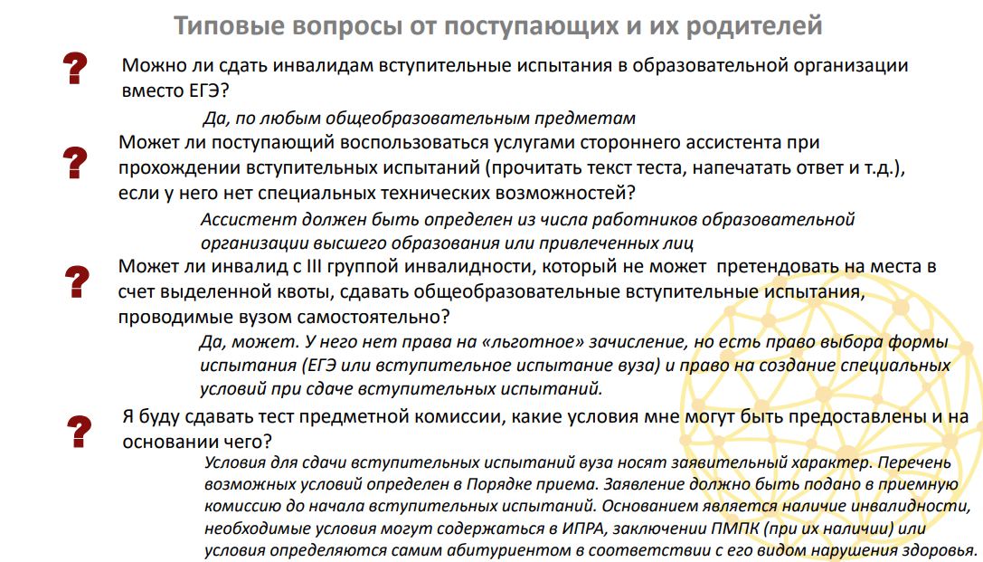

Slide 29
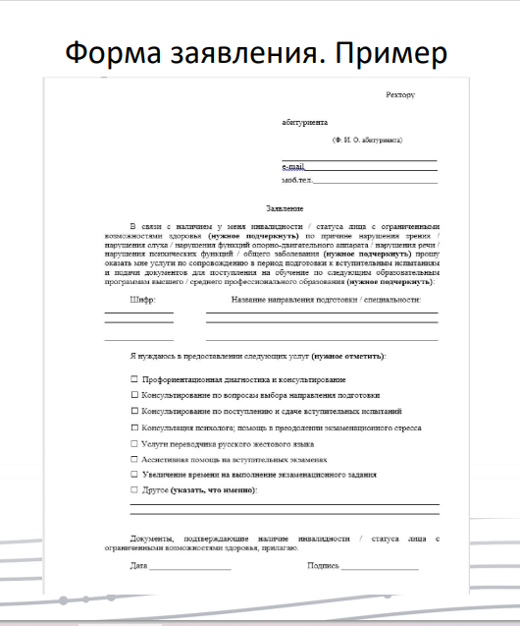

Slide 30
Дополнительные ресурсы
https://инклюзивноеобразование.рф/абитуриентам
https://инклюзивноеобразование.рф/uploads/document/press_reliz/call-center-answers-2024.pdf
https://vk.inclusiverumsc
https://t.me/inclusivnoe_obrazovanie

Slide 31
Спасибо за внимание!
Мюллер Наталья Владимировна
n_muller@mail.ru

